Slide 1

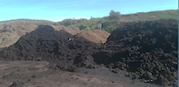
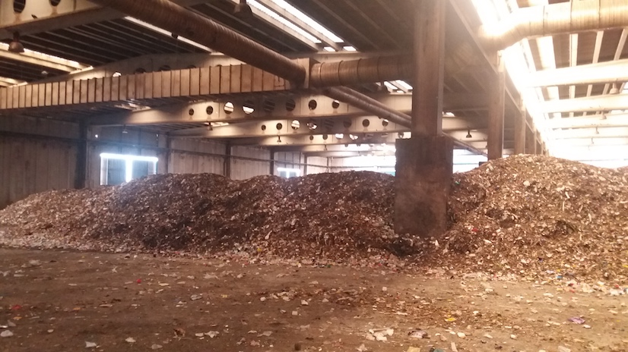
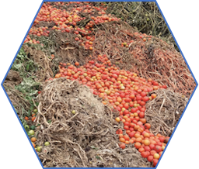
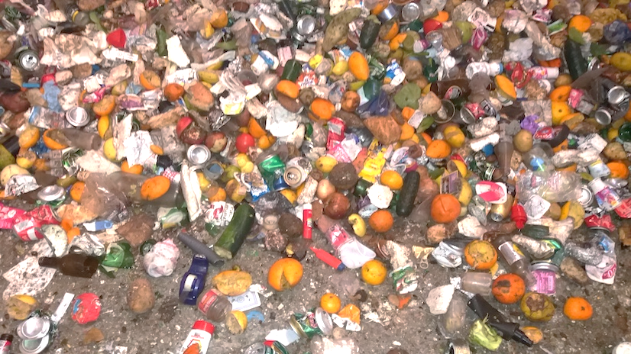
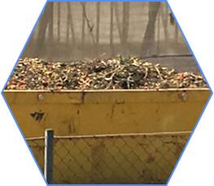
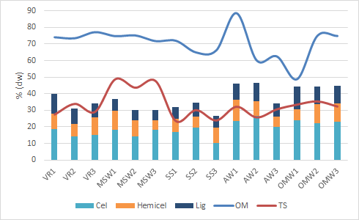
COMPOSTAJE INDUSTRIAL EN INSTALACIONES QUE PROCESAN DIFETENTES RESIDUOS:
IMPACTO DE LA MATERIA PRIMA
Ana B. Siles-Castellano, María J López, Juan A López-González, Francisca Suárez-Estrella, Macarena M Jurado, María J Estrella-González, Joaquín Moreno.
Unit of Microbiology, Department of Biology and Geology, CITE II-B, Agrifood Campus of International Excellence ceiA3; CIAIMBITAL, University of Almeria, 04120 Almeria, Spain. asc426@ual.es
Introducción
En los últimos años el número de instalaciones que procesan residuos se ha incrementado notablemente, debido a la gran cantidad de residuos generados por la sociedad, por lo que se hace necesario disponer de técnicas adecuadas para su eliminación.
El compostaje es una alternativa económica y respetuosa con el medio ambiente para tratar los desechos orgánicos y convertirlos en un producto final, compost, que sea apto para la aplicación como abono en los cultivos. Las materias primas que se procesan en un proceso de compostaje son de muy diferente naturaleza y composición, pero siempre que se apliquen las operaciones de gestión adecuadas, se puede obtener un compost de calidad¹. Un proceso de compostaje que no se realiza bien, da como resultado una materia orgánica insuficientemente estabilizada o un compost inmaduro que puede perjudicar al medio ambiente y al suelo, afectando al crecimiento de las plantas y causar daños a los cultivos por fitotoxicidad² .
Objetivo
Este estudio tuvo como objetivo el análisis del efecto que la naturaleza de las materias primas empleadas en plantas de compostaje industriales que procesan diferentes residuos en las características y calidad del compost obtenido.
Resultados
Material y métodos
Fracciones poliméricas
Características de las Instalaciones de compostaje
(a)
(b)
Tipo de residuo | Code | Materias primas | Fase del compostaje
Residuo vegetal | RV1 | Residuos de cultivos de pepino y calabacín: tallos, hojas | Materia prima Producto final
 | RV2 | Residuos de cultivos de pepino y calabacín: tallos, hojas | Materia prima Producto final
 | RV3 | Residuos de cultivos de pimiento: tallos, hojas | Materia prima Producto final
Lodos | L1 | Lodos de depuradora + paja 1:1(v/v) | Materia prima Producto final
 | L2 | Lodos de depuradora + residuos de poda(1:1 v/v) | Materia prima Producto final
 | L3 | Lodos de depuradora secos (1:2 v/v) | Materia prima Producto final
Residuos sólidos urbanos | RSU1 | Residuos Sólidos Urbanos ª | Materia prima Producto final
 | RSU2 | Residuos Sólidos Urbanosª | Materia prima Producto final
 | RSU3 | Residuos Sólidos Urbanosª | Materia prima Producto final
Residuos agroalimentarios | RAA1 | Lodos de cítricos + podas de palmera (1:3 v/v) | Materia prima Producto final
 | RAA2 | Desecho de tomates + planas de tomate (tallos y hojas) | Materia prima Producto final
 | RAA3 | Lodos de cítricos ^{b}+ estiércol de cerdo + desechos de poda (principalmente palmera) (3:1:1.5 v/v) | Materia prima Producto final
Alpeorujo | ALP1 | Alpeorujo + estiércol de pollo + paja (20.2:3.6:1 w/w) | Materia prima Producto final
 | ALP2 | Alpeorujo+ hojas de olivo + estiércol (12.5:3.5:1 w/w) | Materia prima Producto final
 | ALP3 | Alpeorujo + estiércol + hojas de olivo (1:0.45:unknown w/w) | Materia prima Producto final
RV1 RV2 RV3 RSU1 RSU2 RSU3 L1 L2 L3 RAA1 RAA2 RAA3 ALP1 ALP2 ALP3
RV1 RV2 RV3 RSU1 RSU2 RSU3 L1 L2 L3 RAA1 RAA2 RAA3 ALP1 ALP2 ALP3
Figura 1 : Fracciones poliméricas: (a) materias primas , (b) Producto final ; celulosa (cel), hemicelulosa (Hemicel), lignina (Lig) ,materia orgánica (OM) y azúcares totals (TS).
Índice de Germinación
Figura 2: Variación del índice de germinación en el función de material de las distintas plantas compostaje :Alpeorujo (ALP), Lodos (L), Residuos Agroalimentarios (RAA), Residuos Sólidos Urbanos (RSU) , Residuo Vegetal (RV) en la fase del proceso de compostaje de producto final (PRF).
Las plantas correspondientes a ALP, L, RAA obtuvieron un valor de IG mayor al 70%. Obteniéndose los mejores resultados de IG para la planta RAA .
En las plantas RSU, RV el valor de IG no superó el 30%.
ª Todas las instalaciones procesan residuos sólidos urbanos mixtos.
^{b} Lodos de cítricos: residuo semi-sólido en forma de pulpa obtenido de la centrifugación de zumo, como producto de desecho.
Fracciones poliméricas
Celulosa (Cel)
Hemicelulosa (Hemi)
Lignina (Lig)
Materia orgánica (OM)
Azúcares Totales (TS)
Parámetros Fisicoquímicos
Fitotoxicidad
Índice de Germinación
(IG)
Conclusiones
Las materias primas procesadas en cada planta de compostaje presentan una gran variabilidad tanto en composición como en características.
Las plantas en las que se obtuvo un compost menos fitotóxico, fueron las que procesaron residuos agroalimentarios, lodos de depuradora y alpeorujo, con valores del índice de germinación (IG) superiores a 70%.
Las plantas que procesaban residuos vegetales y residuos sólidos urbanos presentaron un alto grado de fitotoxicidad obteniéndose valores de IG menores del 30%.
El compostaje corrige las deficiencias de las materias primas de partida, para obtener un compost con calidad suficiente para ser utilizado en agricultura.
Bibliografía
1. S. Goyal, S.K. Dhull, K. K. Kapoor, Bioresour. Technol. 2005, 96, 1584-1591.
2 F. Zucconi, A. Monaco, M. De Bertoldi, Biocycle .1981, 22, 27–2.
Agradecimientos
Este trabajo ha sido financiado por el Ministerio de Economía y Competitividad a través del proyecto AGL2015-645-R.

